Slide 1
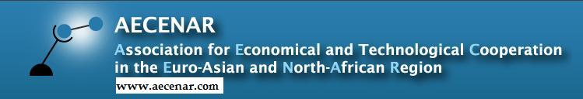


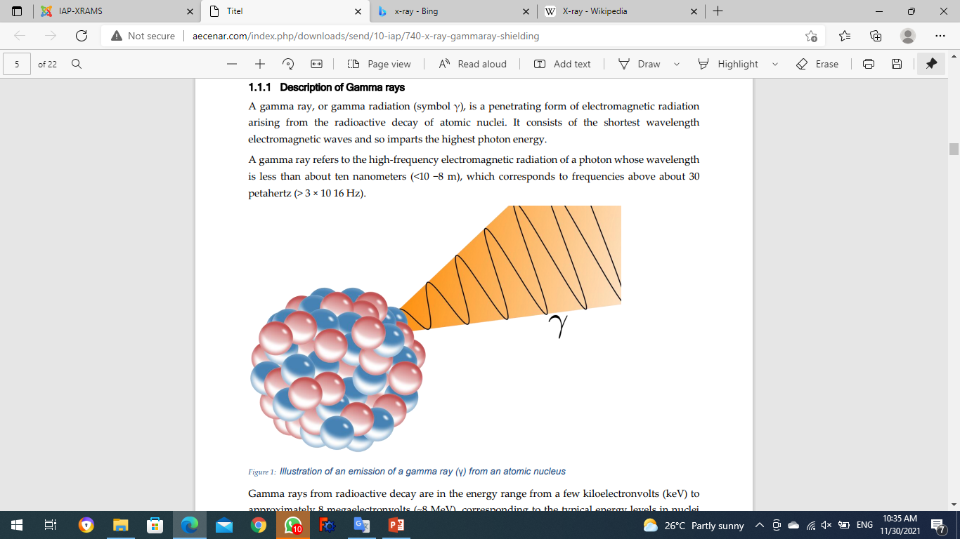
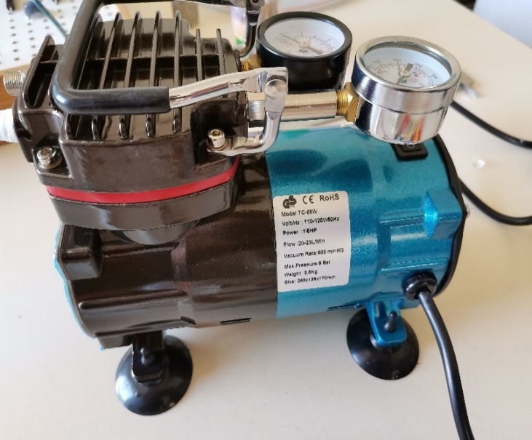
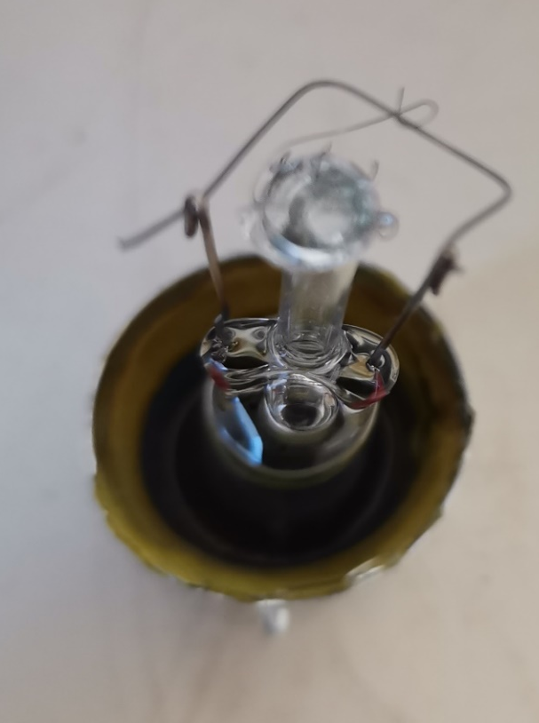
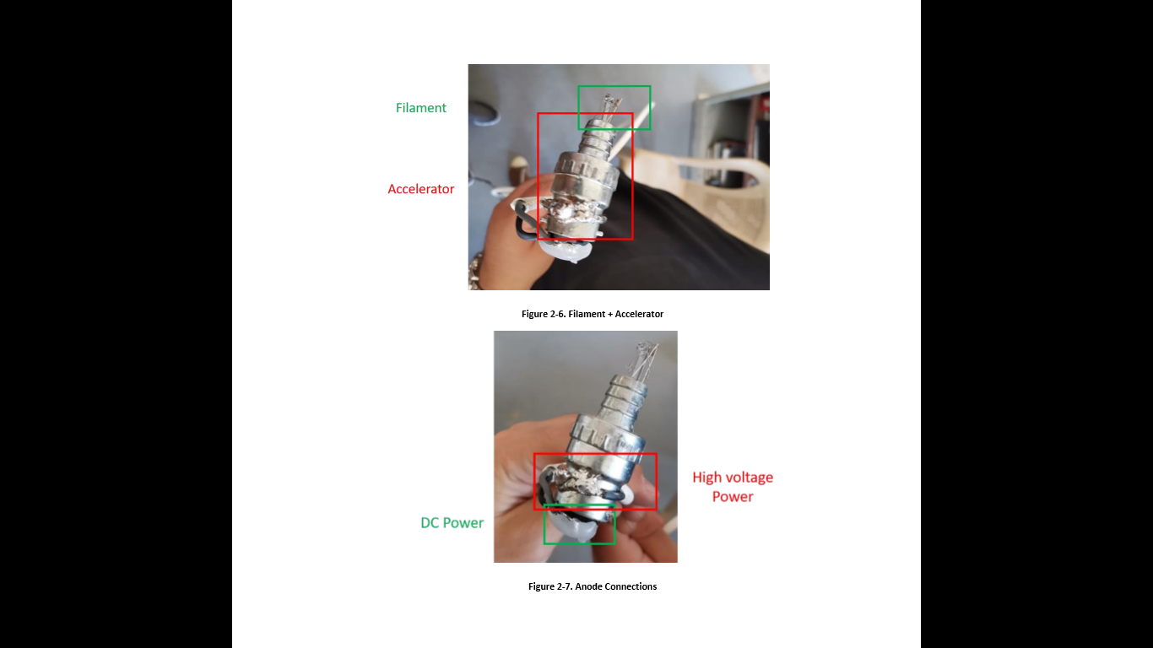
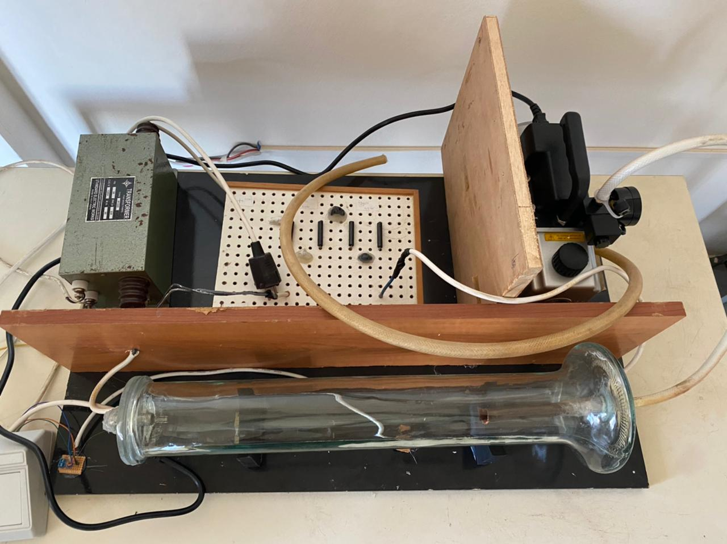
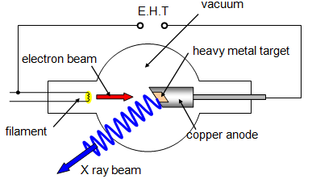
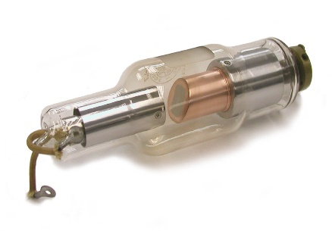
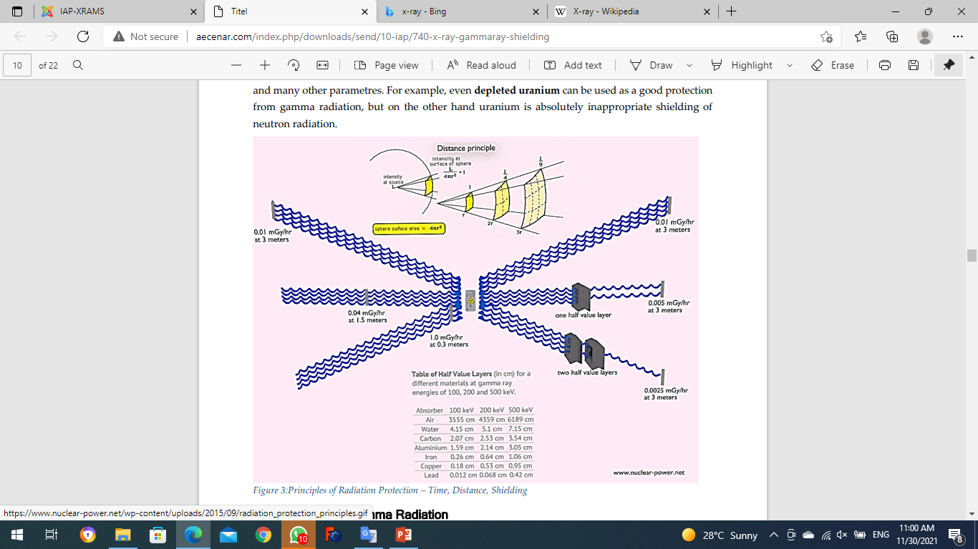
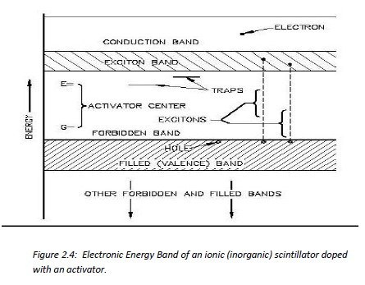
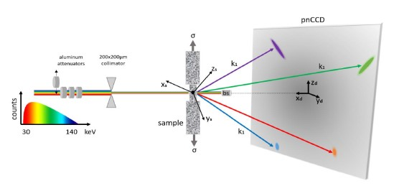
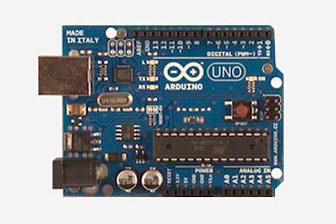

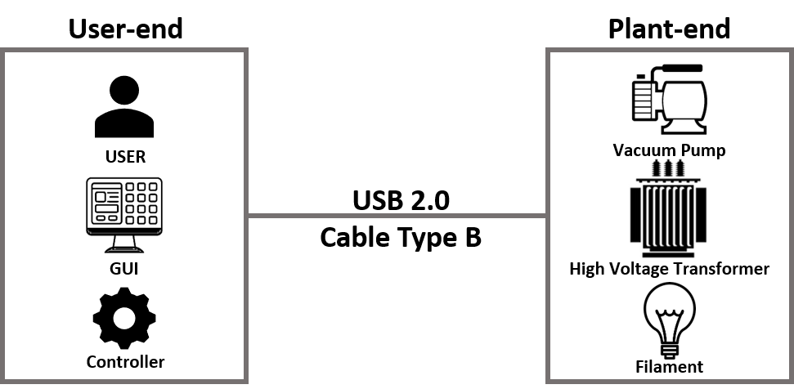
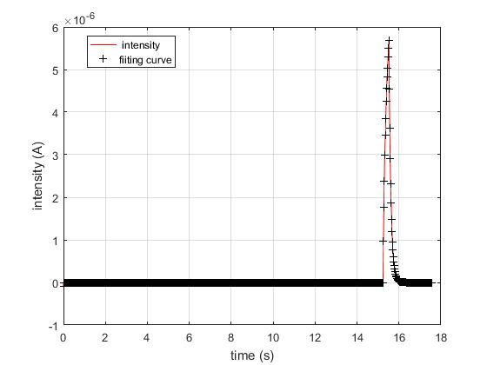
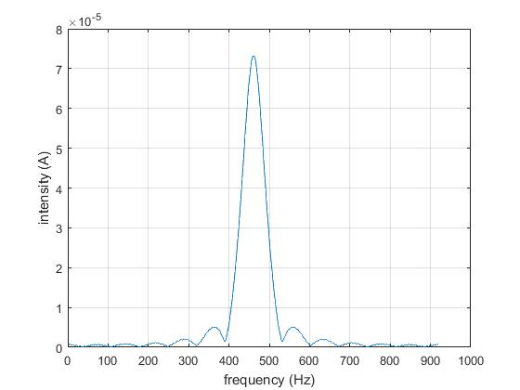
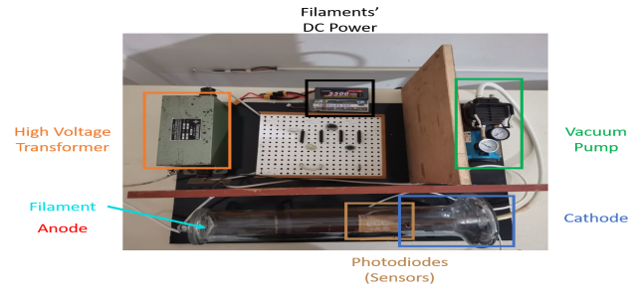
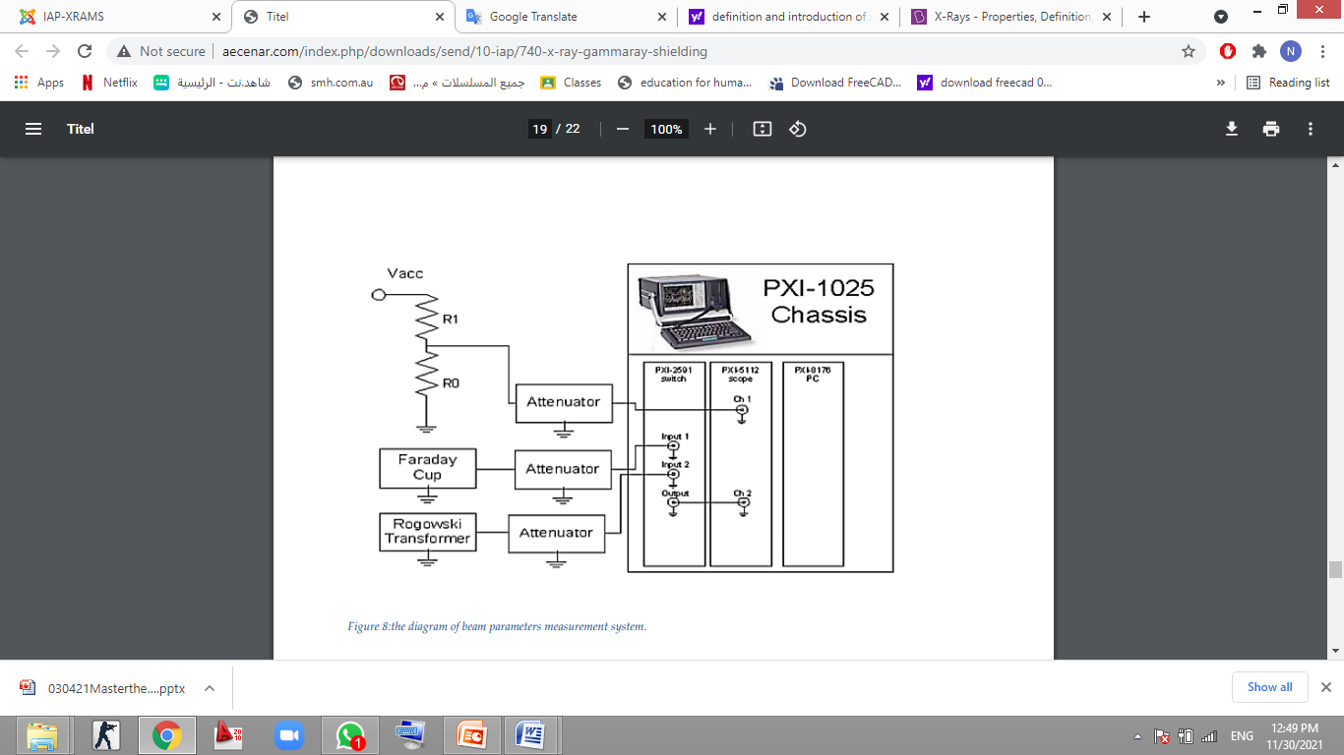
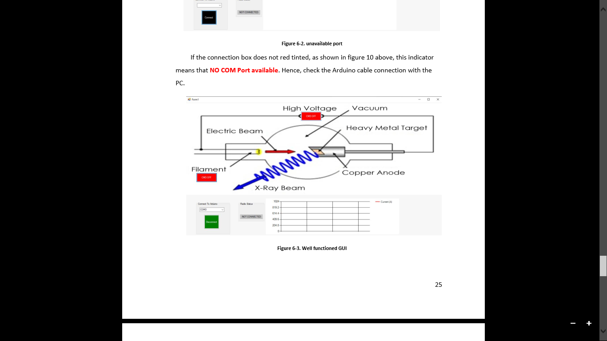
X-RAY
Introductionمقدمة
X-RAY GENERATION
X- راي:
الأشعة السينية هي شكل مخترق من الإشعاع الكهرومغناطيسي عالي الطاقة. معظم الأشعة السينية لها طول موجي يتراوح من 10 بيكومتر إلى 10 نانومتر ، وهو ما يقابل الترددات في النطاق 30 بيتاهيرتز إلى 30 إكساهيرتز (30 × 1015 هرتز إلى 30 × 1018 هرتز) والطاقات في النطاق 124 فولت إلى 124 كيلو فولت. أطوال موجات الأشعة السينية أقصر من تلك الخاصة بالأشعة فوق البنفسجية وأطول من تلك الخاصة بأشعة جاما.
ϒراي:
أشعة جاما (الرمز γ) ، هي شكل مخترق من الإشعاع الكهرومغناطيسي الناتج عن الانحلال الإشعاعي للنواة الذرية. يتكون من أقصر طول موجي
تعطي الموجات الكهرومغناطيسية وبالتالي أعلى طاقة الفوتون.
تشير أشعة غاما إلى الإشعاع الكهرومغناطيسي عالي التردد لفوتون يكون طوله الموجي أقل من حوالي عشرة نانومتر (<10 −8 م) ، وهو ما يتوافق مع ترددات أعلى من حوالي 30 بيتاهيرتز (> 3 × 10 16 هرتز).
X-RAY:
An X-ray is a penetrating form of high-energy electromagnetic radiation. Most X-rays have a wavelength ranging from 10 picometers to 10 nanometers, corresponding to frequencies in the range 30 petahertz to 30 exahertz (30×1015 Hz to 30×1018 Hz) and energies in the range 124 eV to 124 Kev. X-ray wavelengths are shorter than those of UV rays and typically longer than those of gamma rays.
ϒ-RAY: (Figure 1)
A gamma ray (symbol γ), is a penetrating form of electromagnetic radiation arising from the radioactive decay of atomic nuclei. It consists of the shortest wavelength
electromagnetic waves and so imparts the highest photon energy.
A gamma ray refers to the high-frequency electromagnetic radiation of a photon whose wavelength is less than about ten nanometers (<10 −8 m), which corresponds to frequencies above about 30 petahertz (> 3 × 10 16 Hz).
Figure 1: Illustration of an emission of a gamma ray (γ) from an atomic nucleus.
X-ray:
The x-ray source consists of a vacuum tube including a tungsten filament covered with a metal cathode (preferably tungsten) and a copper (or any element having an atomic number between 20 and 80). A high potential electric source is applied between the anode and the cathode that will result in electrons being accelerated from cathode to anode. Once the electrons hit the anode at high speed, x-rays are generated.
يتكون مصدر الأشعة السينية من أنبوب مفرغ يشتمل على خيوط تنجستن مغطاة بمهبط معدني (يفضل التنجستن) ونحاس (أو أي عنصر له رقم ذري بين 20 و 80). يتم تطبيق مصدر كهربائي عالي الإمكانات بين الأنود والكاثود مما يؤدي إلى تسريع الإلكترونات من الكاثود إلى الأنود. بمجرد أن تصطدم الإلكترونات بالقطب الموجب بسرعة عالية ، يتم إنشاء الأشعة السينية.
Sources مصادر
The cathode filament that is used to generate a cloud of electrons is nothing but a bulb light filament that is heated up by a DC voltage of 24 V (12 V didn’t work) which will generate 200 mA of DC current passing through the filament.
إن خيوط الكاثود المستخدمة لتوليد سحابة من الإلكترونات ليست سوى خيوط لمبة ضوئية يتم تسخينها بجهد DC 24 فولت (12 فولت لم تعمل) والتي ستولد 200 مللي أمبير من تيار مستمر يمر عبر الفتيل .
The anode used is a copper rod from Air conditioners. Tungsten anode is much preferred but it is not available. Numerous support screws are used to fix the anode in place.
الأنود المستخدم عبارة عن قضيب نحاسي من مكيفات الهواء. يفضل أنود التنجستن كثيرًا ولكنه غير متوفر. يتم استخدام العديد من مسامير الدعم لتثبيت القطب الموجب في مكانه.
Figure: Filament + Accelerator
X-RAY tube
Figure: X-Ray plant
Figure 2: X-RAY generation
Figure: Anode Connections
Protecting Against Exposure الحماية من التعرض
-Time is an important factor in limiting exposure to the public and to radiological emergency responders. The amount of radiation exposure increases and decreases with the time people spend near the source of radiation. The maximum time to be spent in the radiation environment is defined as the “stay time.” The stay time can be calculated using the following equation: Stay Time = Exposure Limit/Dose Rate.
-Distance can be used to reduce exposure. The farther away people are from a radiation source, the less their exposure. Doubling the distance from a point source of radiation decreases the exposure rate to 1/4 the original exposure rate. Halving the distance increases the exposure by a factor of four. How close to a source of radiation can you be without getting a high exposure? It depends on the energy of the radiation and the size (or activity) of the source. Distance is a prime concern when dealing with gamma rays, because they can travel at the speed of light. Alpha particles can only travel a few inches and beta particles around 10 feet.
-Shielding: As ionizing radiation passes through matter, the intensity of the radiation is diminished. Shielding is the placement of an “absorber” between you and the radiation source. An absorber is a material that reduces radiation from the radiation source to you. Alpha, beta, or gamma radiation can all be stopped by different thicknesses of absorbers. Shielding material can include barrels, boards, vehicles, buildings, gravel, water, lead or whatever else is immediately available.
- الوقت: عامل مهم في الحد من التعرض للجمهور والمستجيبين للطوارئ الإشعاعية. تزداد كمية التعرض للإشعاع وتنخفض مع الوقت الذي يقضيه الأشخاص بالقرب من مصدر الإشعاع. يُعرَّف الحد الأقصى للوقت الذي يجب قضاؤه في بيئة الإشعاع بأنه "وقت البقاء". يمكن حساب وقت الإقامة باستخدام المعادلة التالية: وقت البقاء = حد التعرض / معدل الجرعة.
- المسافة: يمكن استخدام المسافة لتقليل التعرض. كلما ابتعد الناس عن مصادر الإشعاع ، قل تعرضهم للإشعاع. مضاعفة المسافة من مصدر نقطة للإشعاع يقلل من معدل التعرض إلى 1/4 معدل التعرض الأصلي. يؤدي خفض المسافة إلى النصف إلى زيادة التعرض بمقدار أربعة أضعاف. ما مدى قربك من مصدر للإشعاع دون التعرض بشدة؟ يعتمد على طاقة الإشعاع وحجم (أو نشاط) المصدر. المسافة هي الشغل الشاغل عند التعامل مع أشعة جاما ، لأنها يمكن أن تنتقل بسرعة الضوء. تستطيع جسيمات ألفا السفر بضع بوصات وجزيئات بيتا حوالي 10 أقدام.
- الحماية: عندما يمر الإشعاع المؤين عبر المادة ، تقل شدة الإشعاع. التدريع هو وضع "ماص" بينك وبين مصدر الإشعاع. الماص هو مادة تقلل الإشعاع من مصدر الإشعاع إليك. يمكن إيقاف كل من إشعاع ألفا أو بيتا أو جاما بسمك مختلف من الماصات. يمكن أن تشمل مواد التدريع البراميل أو الألواح أو المركبات أو المباني أو الحصى أو المياه أو الرصاص أو أي شيء آخر متاح على الفور.
Figure 4:Principles of Radiation Protection – Time, Distance, Shielding
There are three general guidelines for controlling exposure to ionizing radiation:
• minimizing exposure time,
• maximizing distance from the radiation source,
• shielding yourself from the radiation source.
هناك ثلاثة مبادئ توجيهية عامة للتحكم في التعرض للإشعاع المؤين:
• تقليل وقت التعرض ،
• تعظيم المسافة من مصدر الإشعاع ،
• حماية نفسك من مصدر الإشعاع.
Detector كاشف
X-RAY DETECTION
2.Detection of the Scintillation Light:
To understand the optical properties of silicon, one needs to analyze its band structure.
Photon absorption through electronic transitions between different bands can occurs only if the total energy and momentum of the system is conserved. the interaction of photons with silicon mainly occurs by the excitation of electrons from the valence band or impurity states into higher available energy states. But there is also the probability for excitations within the same band . For certain photon energies the joint density of states of the conduction and valence band becomes maximum. This leads to the so called Van Hove singularities in the joint density of states. Two regimes with an excitation energy E1 and E2 , give rise to Van Hove singularities, hence to characteristic points of the absorption of silicon at E = 𝐸1 and 𝐸2.
1.Scintillators
Scintillators are materials in which large fractions of incident striking particles or radiation are absorbed and transformed into detectable visible or near visible light photons, later converted into an electric signal. They are used in many applications especially those require high energetic particles or hard X-rays that are not directly detectable by semiconductor detectors .
1.وميض
الومضات هي مواد يتم فيها امتصاص أجزاء كبيرة من الجسيمات الصادمة أو الإشعاع وتحويلها إلى فوتونات ضوئية مرئية أو قريبة يمكن اكتشافها ، وتحويلها لاحقًا إلى إشارة كهربائية. يتم استخدامها في العديد من التطبيقات خاصة تلك التي تتطلب جزيئات عالية الطاقة أو أشعة سينية صلبة لا يمكن اكتشافها مباشرة بواسطة أجهزة الكشف عن أشباه الموصلات.
2.الكشف عن ضوء التلألؤ:
لفهم الخصائص البصرية للسيليكون ، يحتاج المرء إلى تحليل هيكل النطاق الخاص به.يمكن أن يحدث امتصاص الفوتون من خلال التحولات الإلكترونية بين النطاقات المختلفة فقط إذا تم الحفاظ على الطاقة الكلية والزخم للنظام. يحدث تفاعل الفوتونات مع السيليكون بشكل أساسي عن طريق إثارة الإلكترونات من نطاق التكافؤ أو حالات الشوائب إلى حالات الطاقة المتاحة الأعلى. ولكن هناك أيضًا احتمال حدوث إثارة داخل نفس النطاق. بالنسبة لطاقات معينة من الفوتون ، تصبح الكثافة المشتركة لحالات التوصيل ونطاق التكافؤ بحد أقصى. وهذا يؤدي إلى ما يسمى بفرديات فان هوف في الكثافة المشتركة للحالات. نظامان لهما طاقة إثارة E1 و E2 ، يؤديان إلى ظهور خصائص Van Hove ، وبالتالي إلى نقاط مميزة لامتصاص السيليكون عند E = 1 و 2.
3.Quantum efficiency
The quantum efficiency 𝜀of semiconductor radiation detector defines its sensitivity to the incident radiation. In other term, 𝜀 tells how many photons will be stopped by the detector sensitive area when irradiated by an incident beam.
4.Signal amplification and readout electronics :
.3الكفاءة الكمومية
الكفاءة الكمومية يعيد كاشف الإشعاع أشباه الموصلات حساسية الإشعاع الحادث. في حالة أخرى، يخبر ε عدد الفوتونات التي سيتم إيقافها من قبل منطقة الكاشف الحساسة للكشف عند التشعيع بواسطة شعاع حادث.
CAMEX is a special electronic chip designed for pnCCD to amplify and sample the signals received from the parallel channels. In pnCCD used by eROSITA, three CAMEX are located at the endpoints of 384 channels (each CAMEX connected to 128 channels).
.4إشارة التضخيم والإلكترونيات القراءة:
حزم هي رقاقة إلكترونية خاصة مصممة ل PNCCD لتضخيم وإخراج الإشارات المستلمة من القنوات الموازية. في PNCCD المستخدمة من قبل شركة Erosita، توجد ثلاثة حوض في نقاط النهاية من 384 قناة (كل نقيم متصلة ب 128 قناة).
5.Spatial resolution :
•The spatial resolution of the pnCCD mainly depends on the pixel size.
•the detector works on the principle of photon-charge conversion, the volume of the created charge cloud strongly contributes to the spatial resolution.
6.Energy resolution :
The energy resolution of registered electrons can be determined by measuring the FWHM of the Gaussian energy distribution of a spectral peak centered at energy E of a monoenergetic X-ray line.
.6دقة الطاقة:
يمكن تحديد حل الطاقة للإلكترونات المسجلة عن طريق قياس FWHM من توزيع الطاقة الغاوسي لتوسيط الذروة الطيفية في الطاقة E لخط الأشعة السينية أحادية الأشعة.
.5الدقة المكاني :
• يعتمد الدقة المكانية لل PNCCD بشكل أساسي على حجم البكسل.
• يعمل الكاشف على مبدأ تحويل شحن الفوتون، وحجم سحابة الشحن التي تم إنشاؤها تساهم بقوة في الدقة المكانية.
7.Time resolution :
The sum of the integration time (exposure time), charge transfer and readout times form the cycle time and the frame rate.
.7دقة الوقت:
يشكل مجموع وقت التكامل (وقت التعرض)، ونقل رسوم الشحن والقراءةوقت الدورة ومعدل الإطار
X-RAY Control system
Arduino Arduino Code
Power circuit breaker: Turns on/off all the system (220V)
Vacuum Pump switch: Turns on/off the vacuum pump
Controller: The controller used is Arduino UNO. A USB 2.0 Cable type B is used to connect X-ray plant and the control station. It is used to control the relay box according to operator’s command (from the user-end GUI) and send back the data coming from photodiodes (sensors).
Relay kit: Controlled contacts (2 channels).
The X-Ray process control system to be implemented should have the following technical requirements:
The user must be able to control the X-Ray system through Graphic User Interface (GUI).
The user must be able to monitor Photodiodes (sensor) data on a well-organized GUI.
The system must have a USB 2.0 cable B, with at least 3 meters as length (for safety purpose), to connect it with the control device (PC).
يجب أن يشتمل نظام التحكم عملية الأشعة السينية الذي سيتم تنفيذه على المتطلبات الفنية التالية:
• يجب أن يكون المستخدم قادرًا على التحكم في نظام الأشعة السينية من خلال واجهة المستخدم الرسومية (GUI).
• يجب أن يكون المستخدم قادرًا على مراقبة بيانات الثنائيات الضوئية (المستشعر) على واجهة مستخدم رسومية جيدة التنظيم.
• يجب أن يحتوي النظام على كبل USB 2.0 B بطول 3 أمتار على الأقل (لأغراض السلامة) لتوصيله بجهاز التحكم (الكمبيوتر الشخصي).
• قاطع دائرة الطاقة: يقوم بتشغيل / إيقاف تشغيل كل النظام (220 فولت)
• مفتاح مضخة التفريغ: يقوم بتشغيل / إيقاف تشغيل مضخة التفريغ
• وحدة التحكم: وحدة التحكم المستخدمة هي Arduino UNO. يستخدم كبل USB 2.0 من النوع B لتوصيل مصنع الأشعة السينية ومحطة التحكم. يتم استخدامه للتحكم في صندوق الترحيل وفقًا لأمر المشغل (من واجهة المستخدم الرسومية) وإرسال البيانات القادمة من الصمامات الثنائية الضوئية (أجهزة الاستشعار).
• مجموعة الترحيل: جهات الاتصال التي يتم التحكم فيها (قناتان).
User-End
GUI
The GUI interface is shown in the image below. It is divided into 2 sections; The Power and monitoring, and control.
The system can be divided into 2 subcategories; The plant side where the X-Ray setup is set, and the user side where all the controls are set.
يمكن تقسيم النظام إلى فئتين فرعيتين ؛ جانب المصنع حيث تم تعيين إعداد X-Ray ، وجانب المستخدم حيث تم تعيين جميع عناصر التحكم.
Figure 1, shows GUI when it is in the disconnecting statement, where the filament and the high voltage buttons are deactivated (white boxes) where the connecting button is activated and red tinted which indicates the disconnecting statement with Arduino. If the connection box does not red tinted, this indicator means that NO COM Port available. Hence, check the Arduino cable connection with the PC
نهاية المستخدم
واجهة المستخدم الرسومية
يتم عرض واجهة المستخدم الرسومية في الصورة أدناه. وهي مقسمة إلى قسمين ؛ السلطة والمراقبة والتحكم. يوضح الشكل 1 واجهة المستخدم الرسومية عندما تكون في بيان الفصل ، حيث يتم تعطيل الفتيل وأزرار الجهد العالي (المربعات البيضاء) حيث يتم تنشيط زر التوصيل ويتم تلوينه باللون الأحمر مما يشير إلى بيان الفصل مع Arduino. إذا لم يتم تلوين مربع الاتصال باللون الأحمر ، فهذا يعني أن هذا المؤشر لا يتوفر منفذ COM. وبالتالي ، تحقق من اتصال كابل Arduino بجهاز الكمبيوتر
MATLAB
The beam diagnostic includes the standard units. The current transformers (Rogowski Coils) and Faraday Cups are used for measurements of beam current. The high resistive dividers are used for measurements of accelerating voltage. The block-diagram of system for beam measurement is given on next Fig. This system uses PXI-1025, scope, switches and software LabVIEW 6.1. from National Instruments.
Plant-End
يشمل تشخيص الحزمة الوحدات القياسية. تُستخدم محولات التيار (لفائف روغوسكي) وأكواب فاراداي لقياس تيار الحزمة. تستخدم الفواصل عالية المقاومة لقياسات الجهد المتسارع. يرد الرسم التخطيطي لنظام قياس الحزمة في الشكل التالي. يستخدم هذا النظام PXI-1025 والنطاق والمفاتيح والبرمجيات LabVIEW 6.1. من الآلات الوطنية.
Block Diagram
fig 1. fitting curve
fig 2. fourier transform
Nidaa Fatfat /Mounira Sayah, AECENAR@ November 2021
Figure 1

